Slide 1
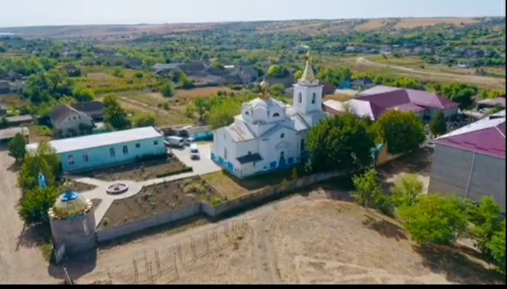
Історичні пам’ятки гагаузького села дмитрівка на одещині
Всеукраїнський інтерактивний конкурс МАН-Юніор Дослідник
Одеське територіальне відділення МАН України
ДМИТРІВСЬКИЙ ЛІЦЕЙ ІМЕНІ С.С. КУРОГЛО
Номінація «Історик-Юніор»
Автор роботи
учениця 7 класу
Попозогло Віра Іванівна
ДМИТРІВСЬКИЙ ЛІЦЕЙ З ДОШКІЛЬНИМ ВІДДІЛЕННЯМ,
ПОЧАТКОВОЮ ШКОЛОЮ ТА ГІМНАЗІЄЮ ІМЕНІ С.С.КУРОГЛО
ГОРОДНЕНСЬКОЇ СІЛЬСЬКОЇ РАДИ
БОЛГРАДСЬКОГО РАЙОНУ ОДЕСЬКОЇ ОБЛАСТІ
Керівники проекту
Петкова Лілія Панасівна
Курогло Надія Іванівна

Slide 2
МЕТА ДОСЛІДЖЕННЯ: дослідити та розробити орієнтований маршрут екскурсії по історичним пам’яткам гагаузького села Дмитрівка на Одещині.
ЗАВДАННЯ ДОСЛІДЖЕННЯ:
дослідити історико-археологічні пам'ятки на території села та її околиці; вивчити матеріали документів історико-краєзнавчого музею та бібліотеки; ознайомитися з історією заселення села;
розробити орієнтований маршрут екскурсії та провести екскурсію для однолітків;
скласти презентацію на основі опрацьованої інформації ;
Об’єкт дослідження:
історичні пам’ятки на території села Дмитрівка
Предмет дослідження: пам’ятки історії як джерела вивчення історичної спадщини рідного краю.
Методи дослідження: бесіди зі старожилами села, керівником шкільного краєзнавчого музею, систематизація речових і писемних історичних джерел, кіно- та фотодокументів.

Slide 3
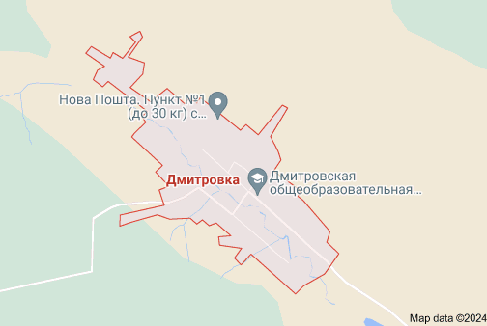
карта болградського району КАРТА ГАГАУЗЬКОГО СЕЛА ДМИТРІВКА

Slide 4
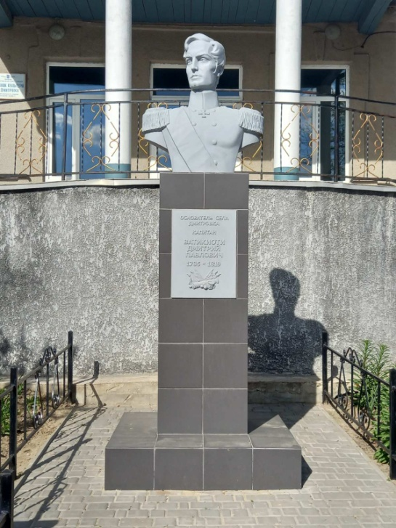
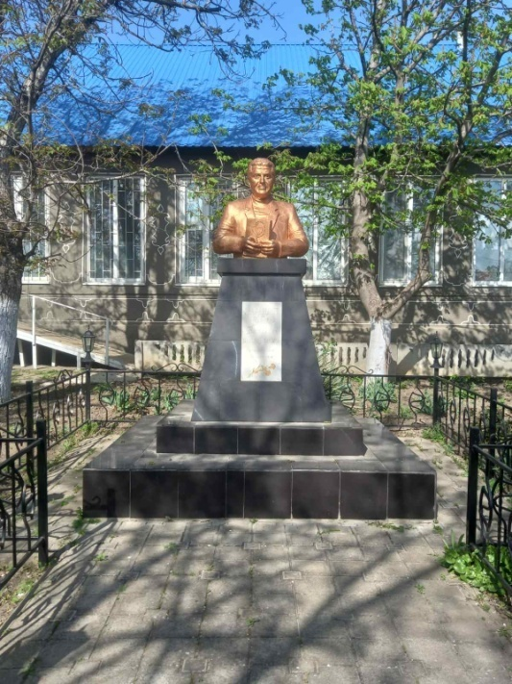
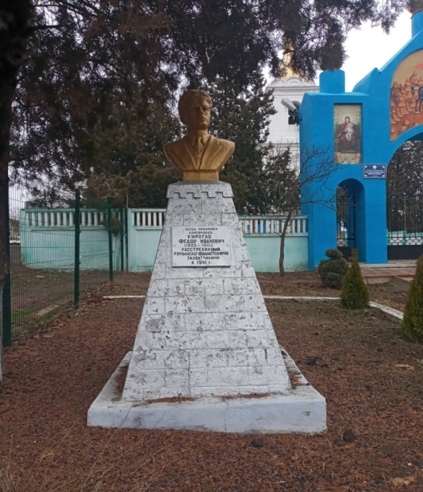
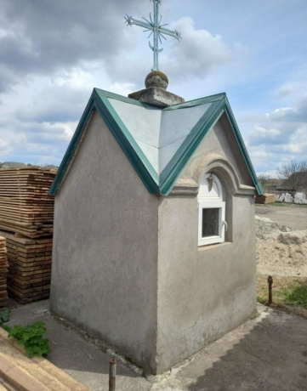
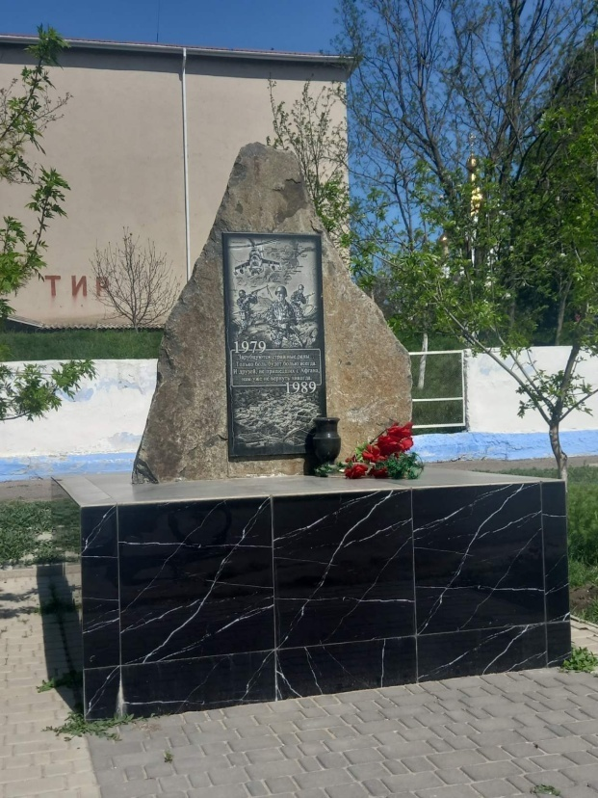
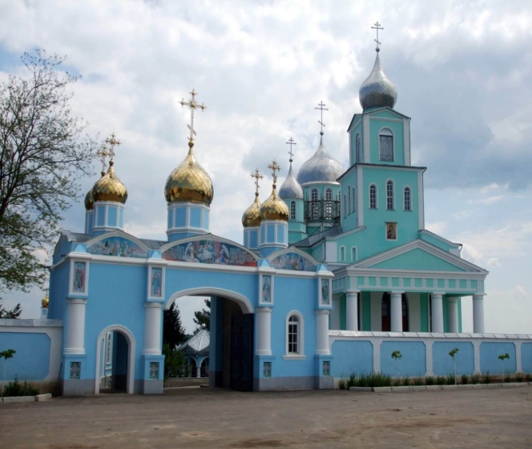
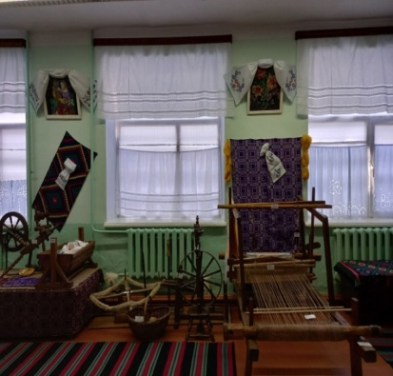
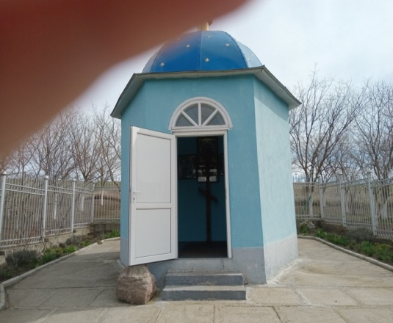
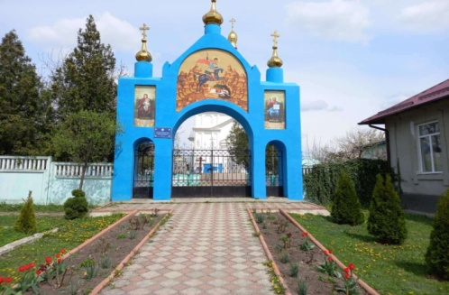
МАРШРУТ ЕКСКУРСІЇ
Пам’ятник
Дмитру Ватикіоті
Пам’ятник
лікарю М.Марангоз
Пам’ятник
Ф.Курогло
Капличка, як згадка
про часи заснування села.
Пам’ятник-монумент
воїнам-афганцям
1
Свято-Різдво-Богородичний жіночий монастирь
Краєзнавча
музейна кімната
Церква
Димитрія Солунського

Slide 5
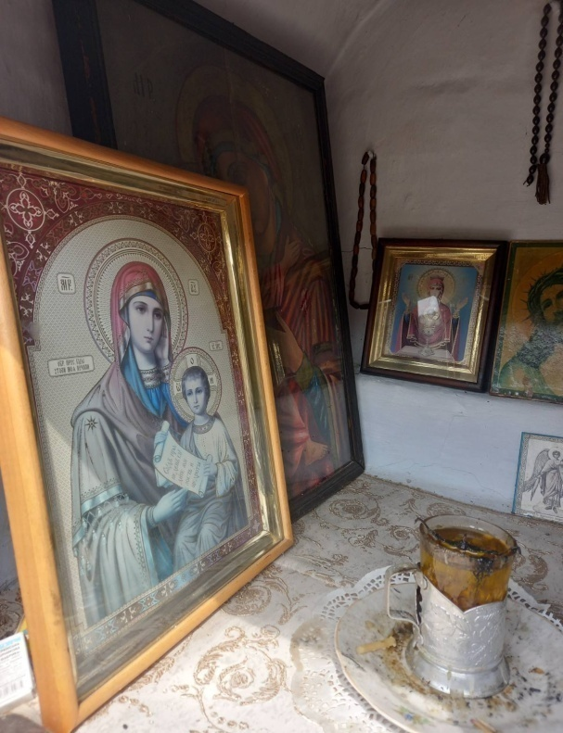
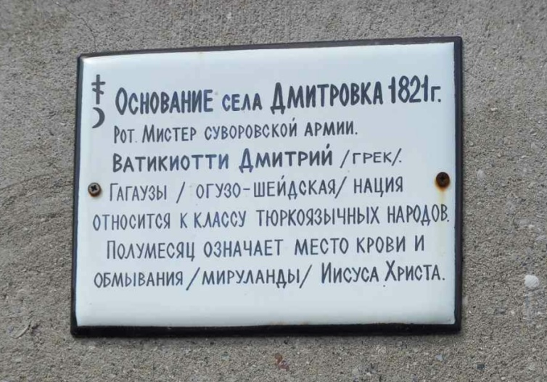
капличка, як згадка про часи заснування села
Дмитрівка (на балці Валя-Пержей) заснована гагаузами у 1821г. і названа в пам'ять першого їх начальника і піклувальника Дмитра Ватикіоті. Забудовувалося село з місця близько розташованого до річки Киргиж-Китай. Зараз це місце є центром села, де знаходиться торговий комплекс. Саме тут була побудована дерев'яна капличка, як згадка про часи заснування села, сьогодні у дворі торгового комплексу стоїть кам'яна каплиця грецького типу.

Slide 6
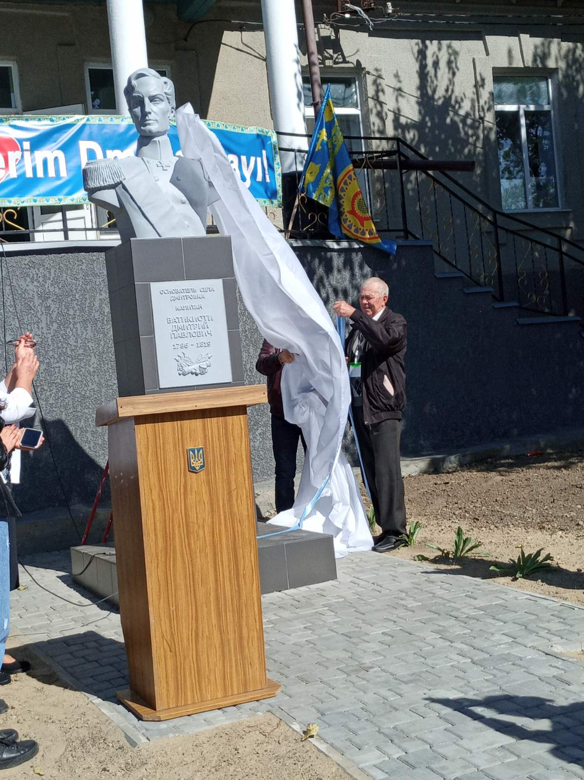
пам’ятник Дмитру Ватикіоті
В день святкування 200-річчя заснування села, 25 вересня 2021р. відбулося урочисте відкриття пам’ятника Дмитру Ватикіоті на фасаді Дома культурі.
Ротмістр Дмитро Ватикіоті, який ще за часів російсько-турецької війни 1806– 1812 рр. очолював «Земське болгарське військо», яке складалося з болгарського і гагаузького ополчення, за хоробрість проявлену в боях, війско було нагороджено особливим знаменем, а Дмитро Ватикіоті нагороджений золотою іменною зброєю. Після завершення війни став піклувальником бессарабських переселенців. Саме на честь Дмитра Ватикіоті, за його добрі наміри та допомогу гагаузам в цій нелегкій справі, село було назване Дмитрівка, засноване гагаузькими поселенцями.

Slide 7
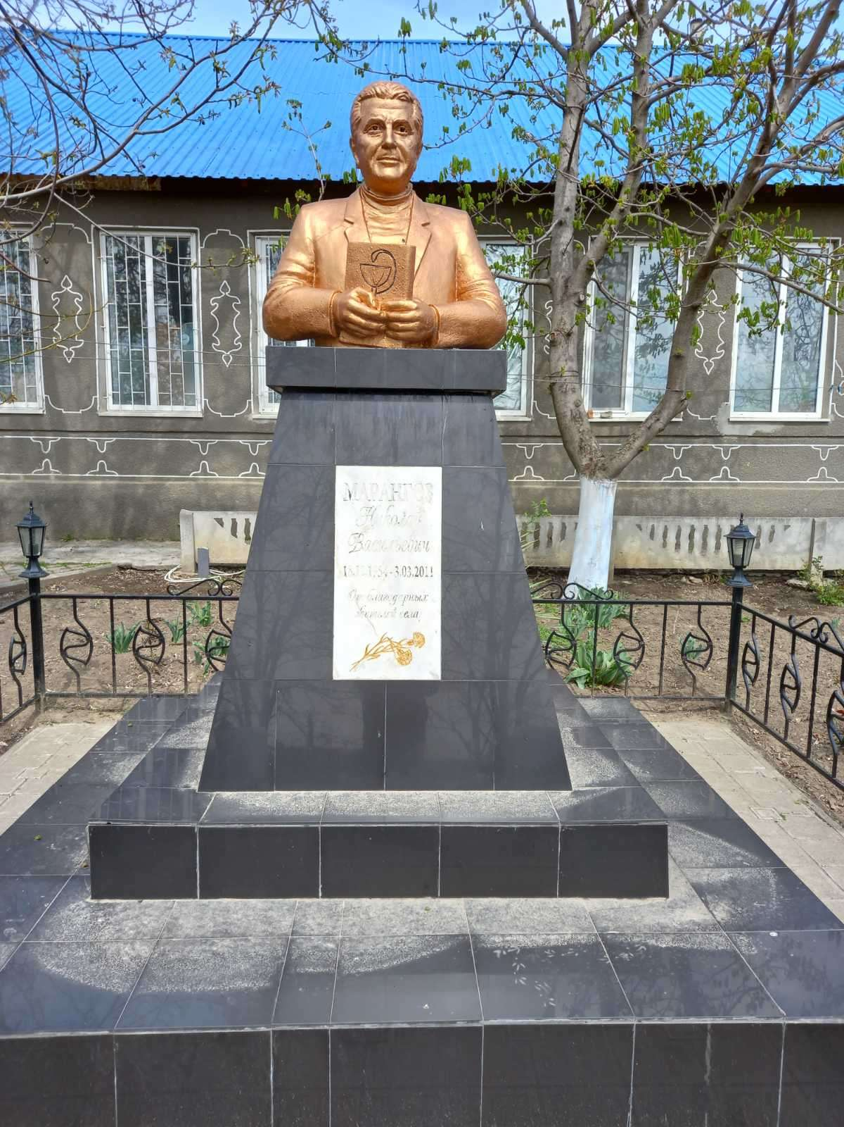
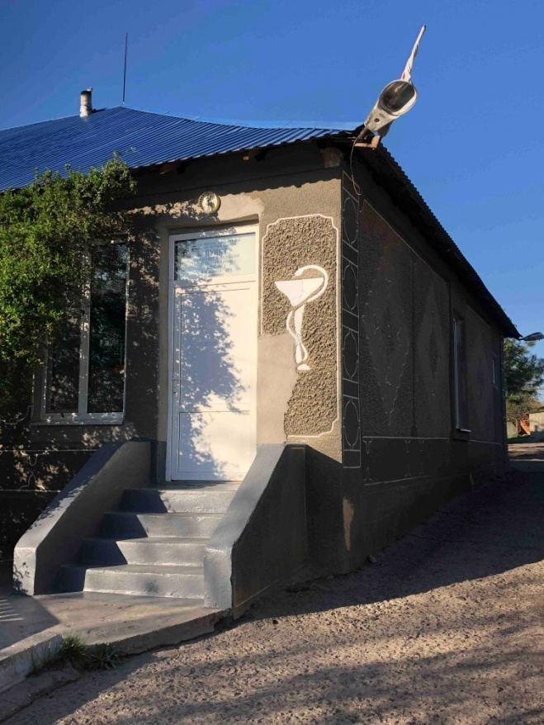
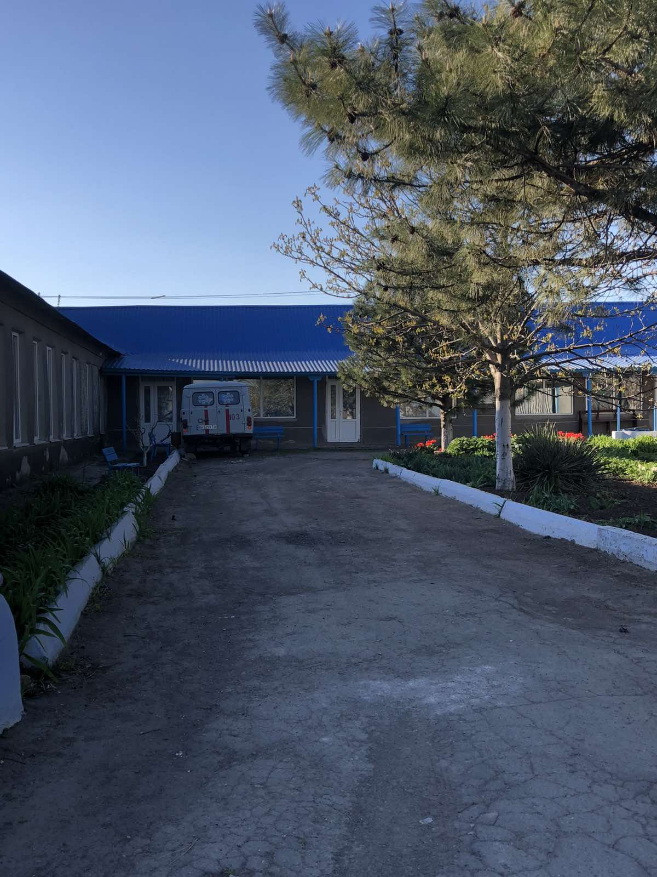
Пам’ятник лікарю М.Марангоз
Є на світі люди, наділені талантом від Бога. В пам’яті людей на довгі часи лишається лікар від Бога – Микола Васильович Марангоз, ім’я якого носить центральна вулиця нашого села, на честь якого встановлено пам’ятник від вдячних мешканців. З 1985 по 2011 рік працював головним лікарем Дмитрівської сільської лікарні. Його відкритість, високий професіоналізм та особлива увага до людей здобули Миколі Васильовичу славу незвичайно доброго, компетентного лікаря та величезний авторитет серед односельців та мешканців району.

Slide 8
Пам’ятник Ф.Курогло
22 червня 1941 р. мирна праця селян була перервана війною, разом із фашистами на нашу землю повернулися румунські загарбники.
Дмитрівка була окупована, і вже 23 червня 1941 р. окупанти закатували, сільського активіста Ф.І.Курогло (1918-1941рр.). Він був схоплений румунською розвідкою, коли відступаючи з частинами червоної армії повернувся до села, щоб попрощатися з батьками. Протягом дня його катували. Фашисти зігнали народ до церковної площі в центрі села і на очах односельців та матері після тортур його розстріляли.
Сьогодні одна з вулиць села носить його ім`я.

Slide 9
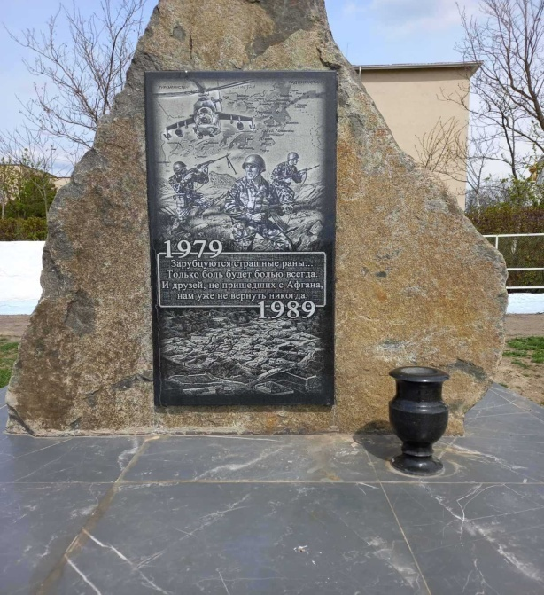
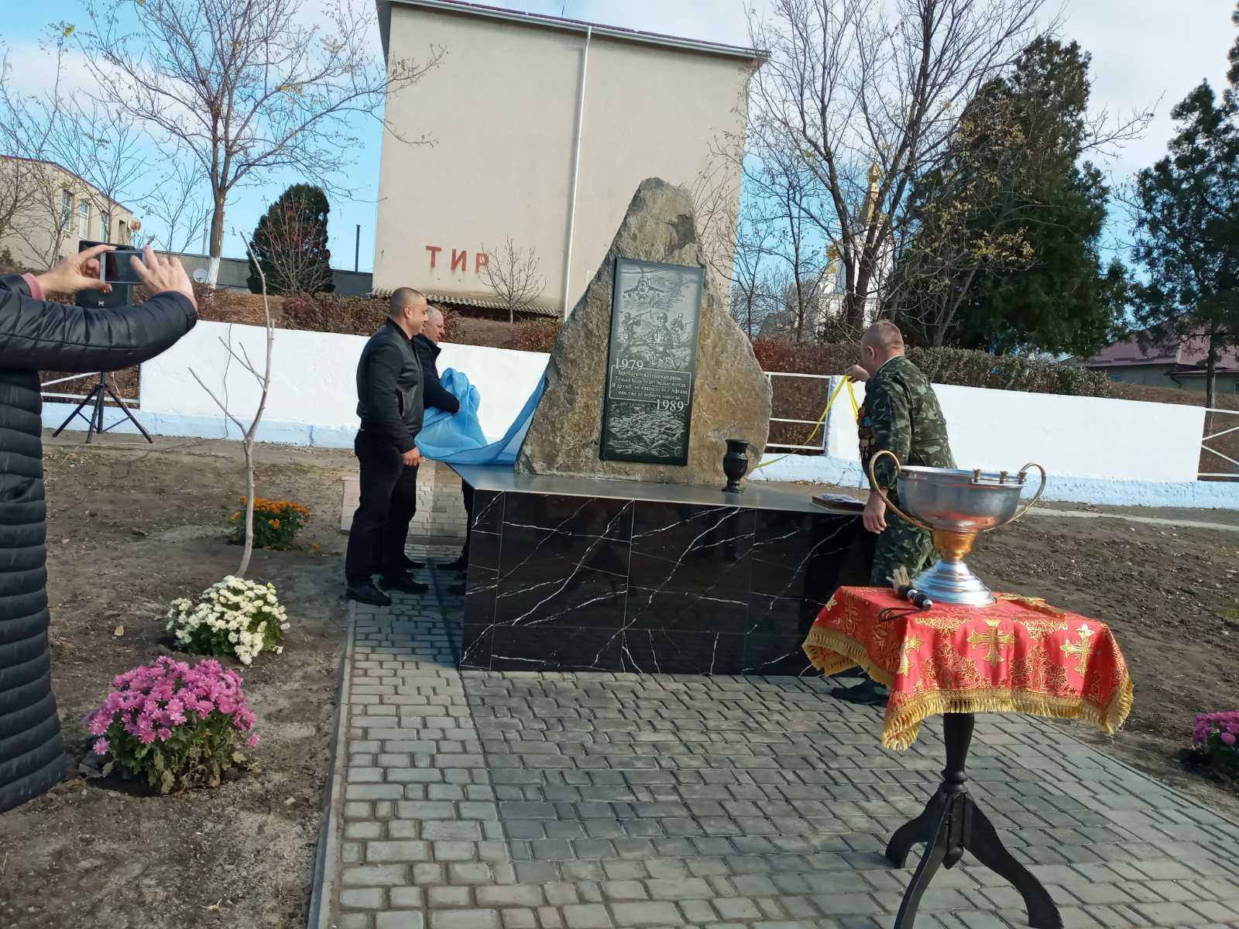
пам’ятник-монумент воїнам-афганцям
Героїчною та трагічною сторінкою в історії села є участь в Афганській війні. На перехрестях цих військових подій переплелися долі солдатів, покликані в 80-х служити в Радянській Армії. У їхніх рядах опинилися 42 моїх односельців – молодих парубків села. В цей день голова районної спілки воїнів – інтернаціоналістів Корнієнко Микола Іванович нагородив учасників бойових дій села медалями та грамотами. У своій промові наголосив, що найбільша кількість солдатів в Одеській області були саме з нашого села, тому що іх вважали надійними.
16 листопада 2021 року в центрі села встановлений, відкритий і освячений пам'ятник-монумент воїнам-афганцям
Подвиги афганців- це взірець реального, дієвого патріотизму, наочне свідчення єдності всіх поколінь нашого народу.

Slide 10
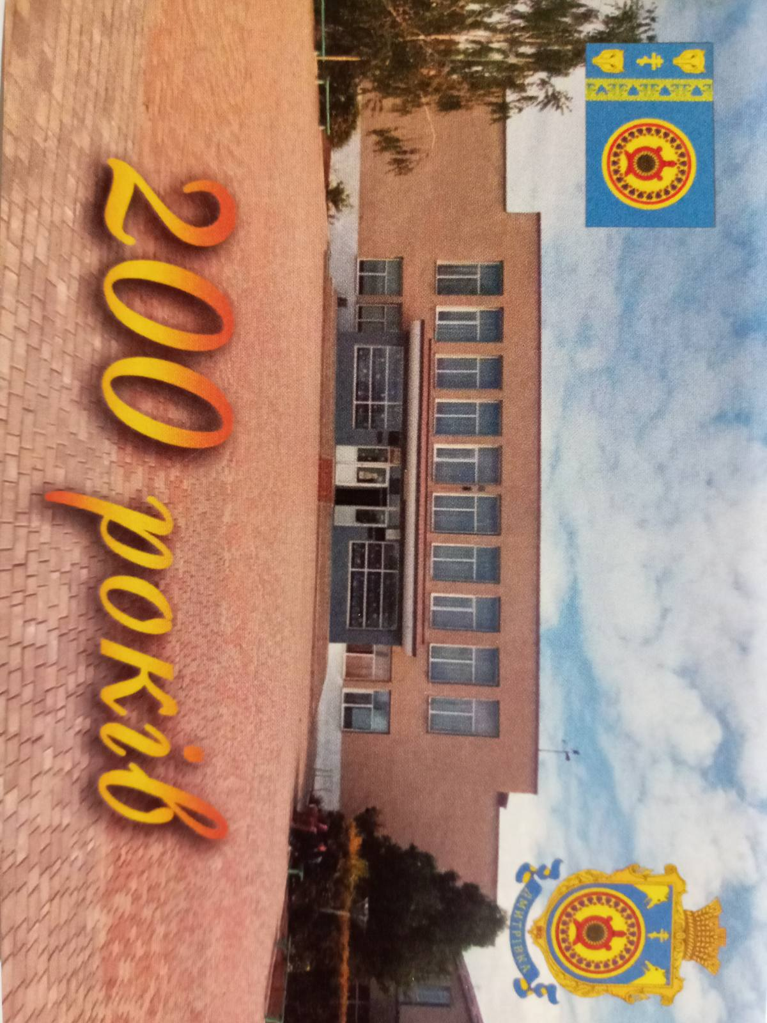
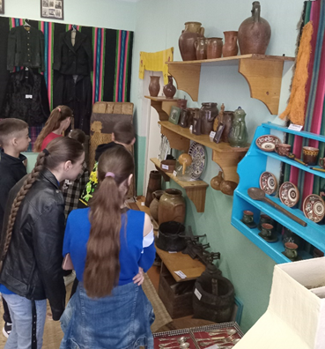
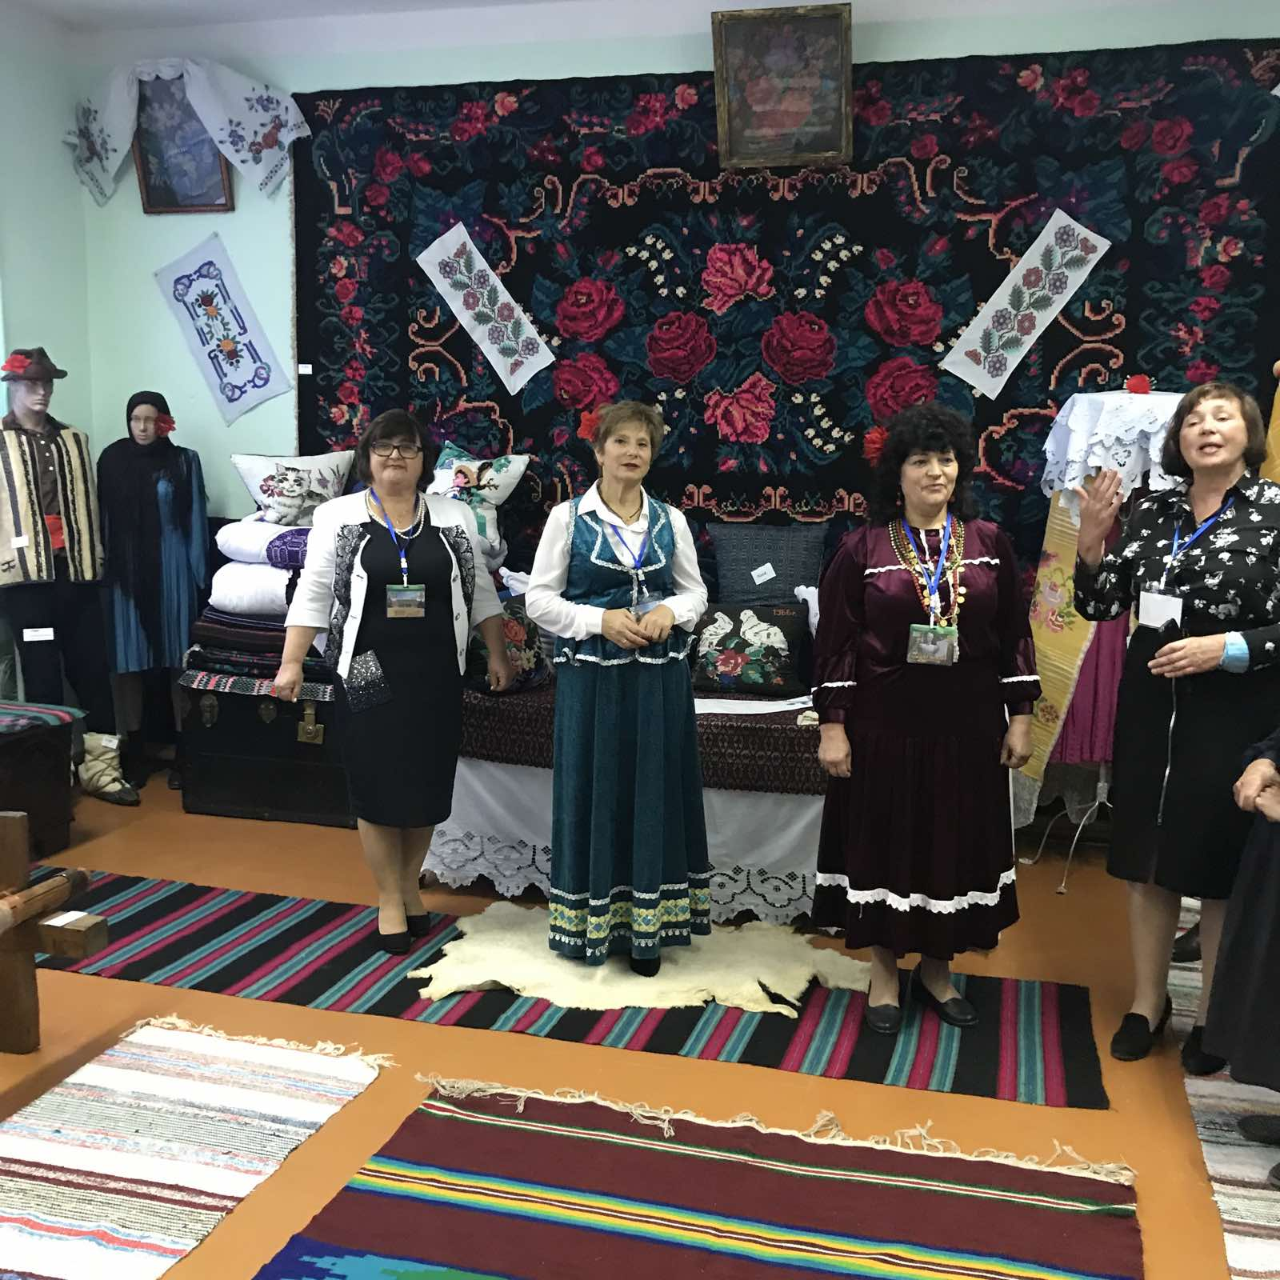
КРАЄЗНАВЧА МУЗЕЙНА КІМНАТА
В день святкування 200-річчя села, відбулося урочисте відкриття музейної кімнати. Музейна кімната представляє умовно житловий будинок та підвір’я мого народу. А саме: кухня, зала, житлова кімната, місце для сільгоспінвентарю, галерея предметів, що показують обряди, ремесла, заняття гагаузів с. Дмитрівка. Житлова кімната представляє ткацький верстат, робота гагаузів, на якому тривала в зимовий період. Дуже цікаві предмети весільного обряду: вишиті рушники з айвою на вістрі палиці, на яку вони нашиваються. На стінах музейної кімнати багато жіночого та чоловічого одягу для різних сезонів, різних періодів часу.

Slide 11
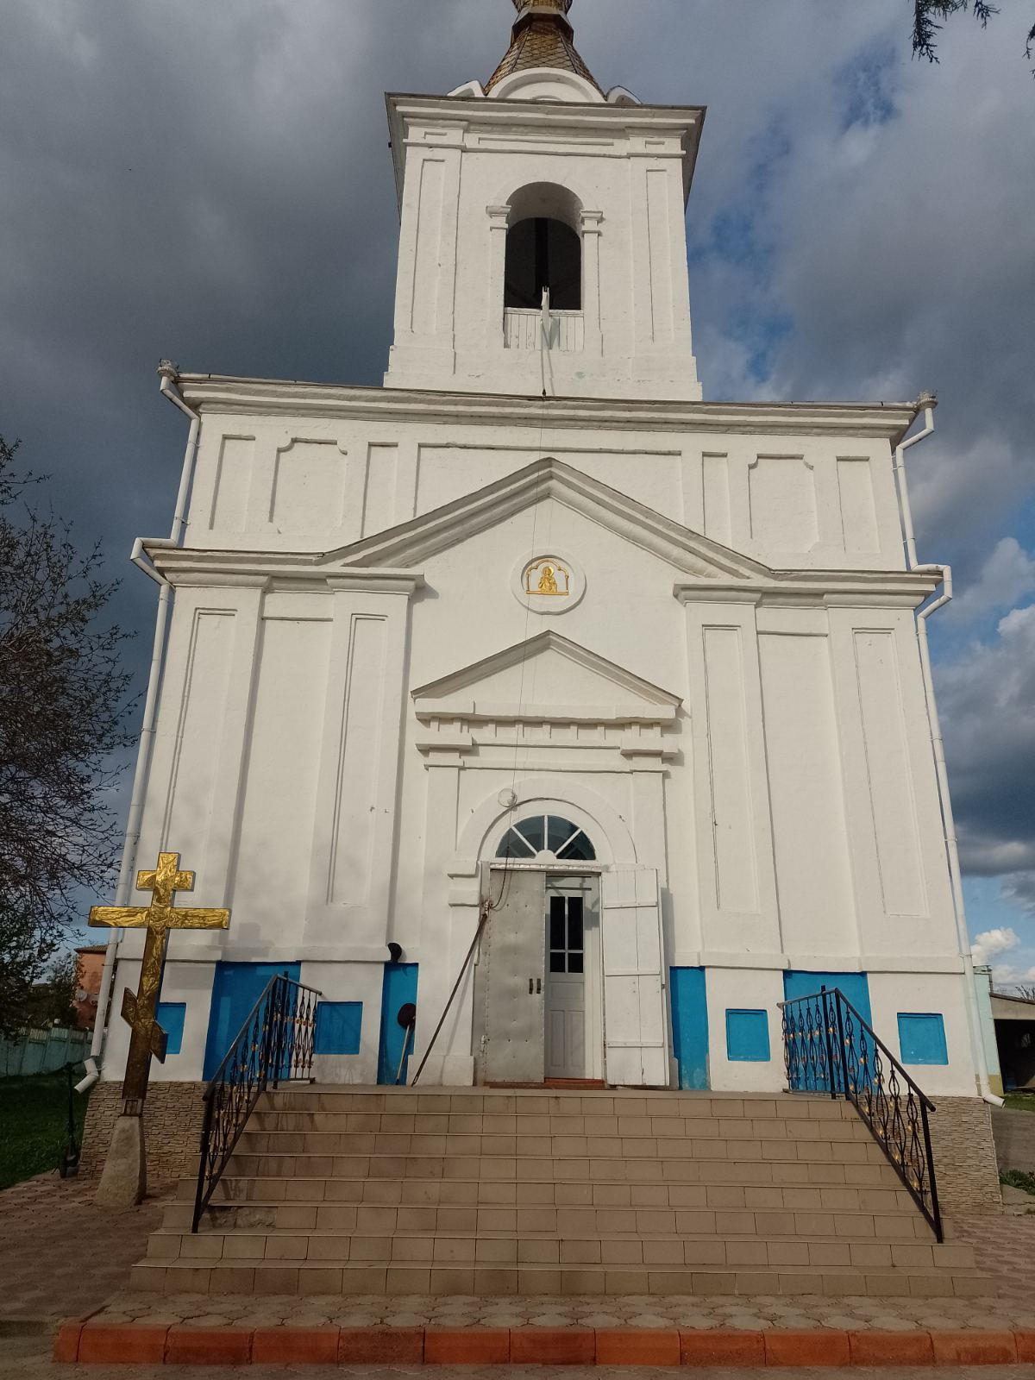
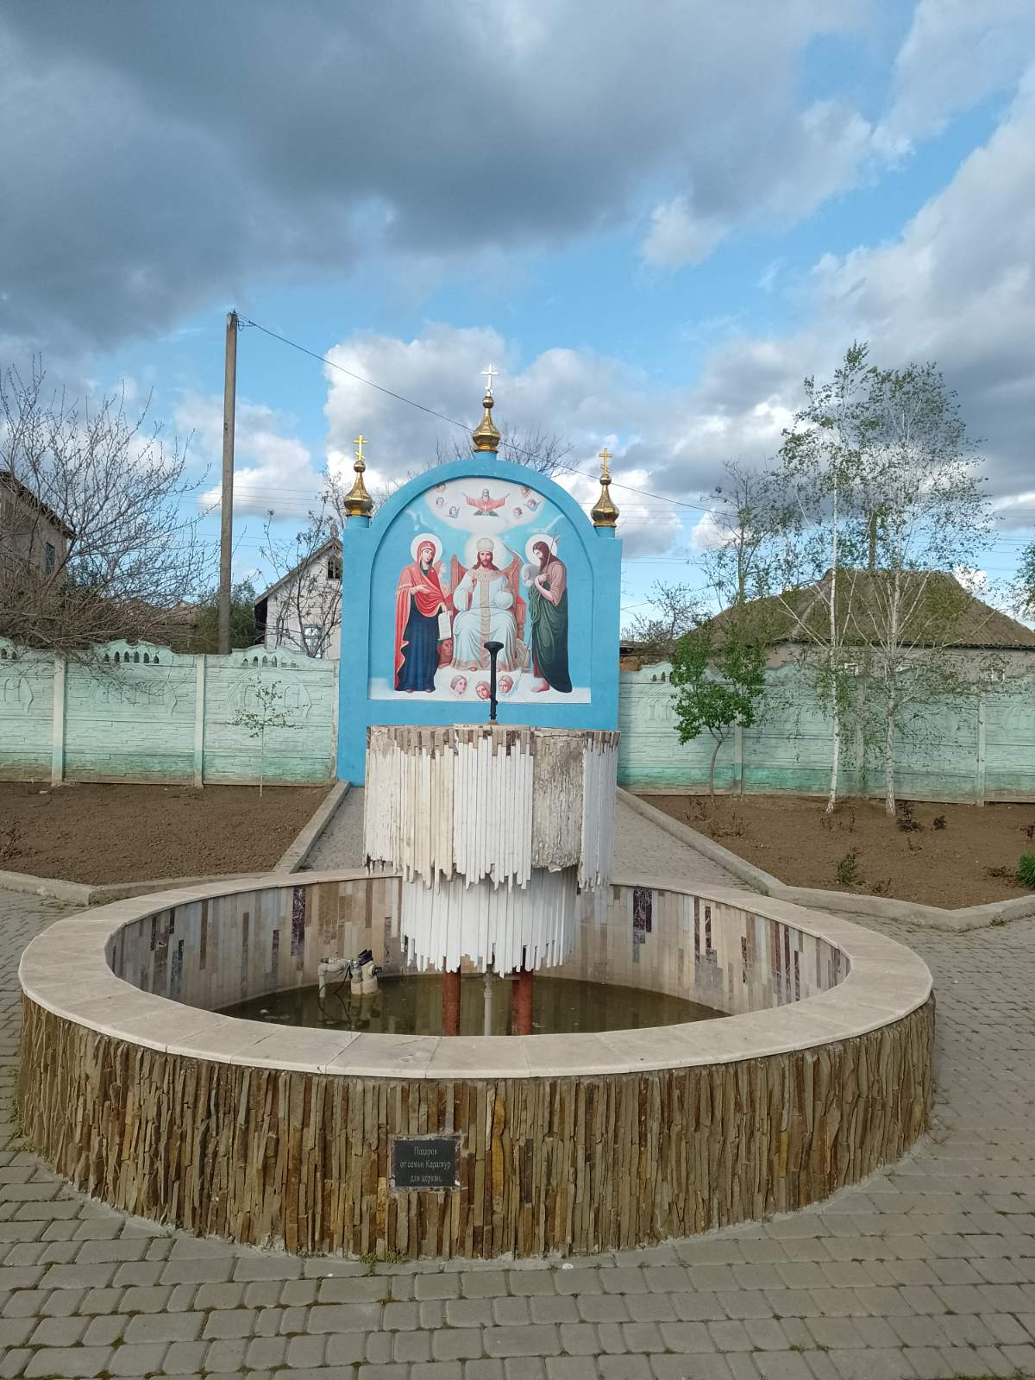
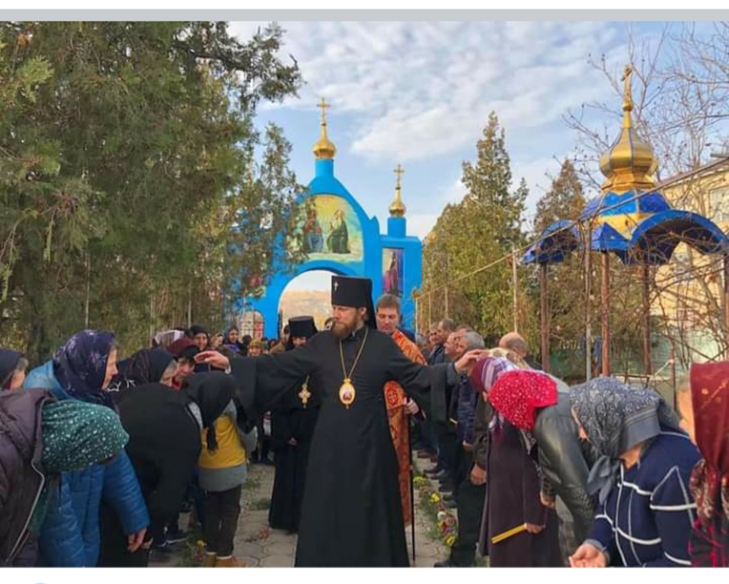
Церква Димитрія Солунського
Центром духовності села є наша церква, яка була заснована у 1881 році і носить ім’я Димитрія Солунського. За радянських часів двері церкви були зачинені для мирян. Тільки за роки Незалежності відбулася реставрація і церква відновила свою духовну діяльність. Багато років у ньому служать протоієрей Василь і отець Віталій, які згуртовують православних і вселяють віру та надію в світле майбутнє села. З особливою гордістю селяни готуються до свого храмового свята – «Касим» 8 листопада на День пам'яті святого великомученика Димитрія Солунського. Після божественної літургії усі жителі нашого села, а також люди із сусідніх сіл збираються за трапезним столом.

Slide 12
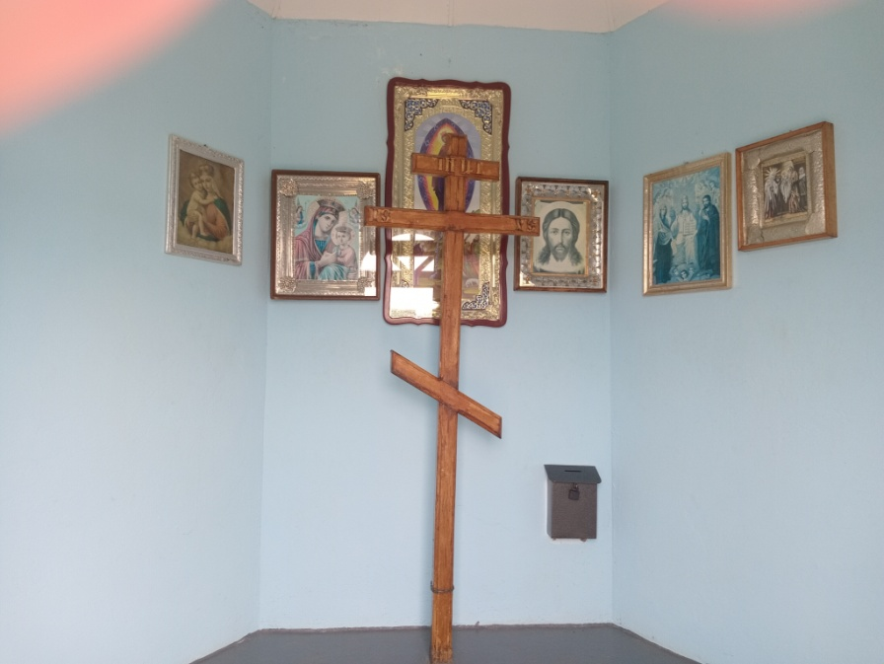
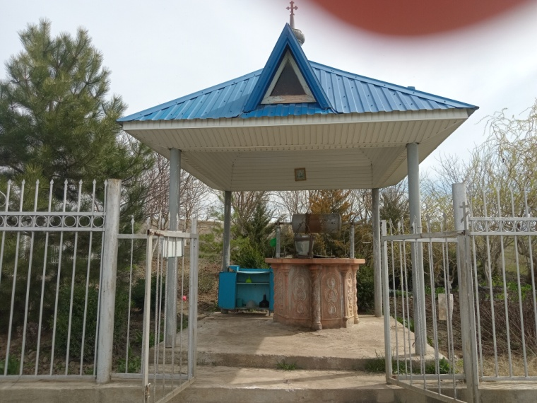
Місце явлення божої матері
У Буджацьких степах, вдалині від людської суєти, знаходиться Свято-Різдво-Богородичний жіночий монастир. 1924 року в цих благодатних місцях траплялося неодноразове явлення Божої Матері. Зокрема, 4 серпня, в день пам'яті Святої Марії Магдалини, Пречиста Богоматір вперше з'явилася глухонімому пастуху і сповістила: «Бути тут обителі». Пастух зцілився, а перші його слова були про явлення йому Богородиці. Незабаром було збудовано каплицю, а потім утворився чоловічий монастир із храмом на честь Різдва Пресвятої Богородиці. 1934 р. єпархіальні відомства перереєстрували обитель у жіночий монастир.

Slide 13
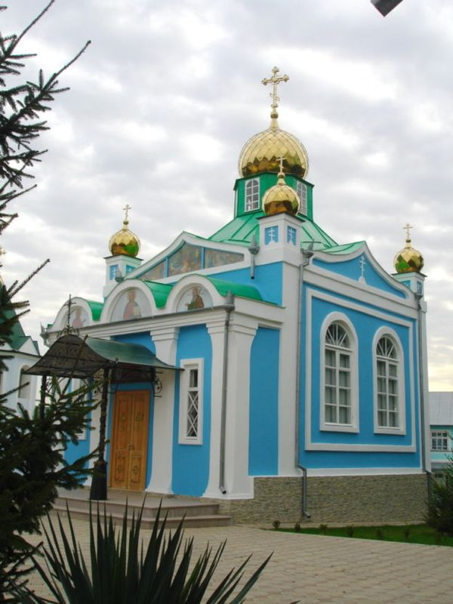
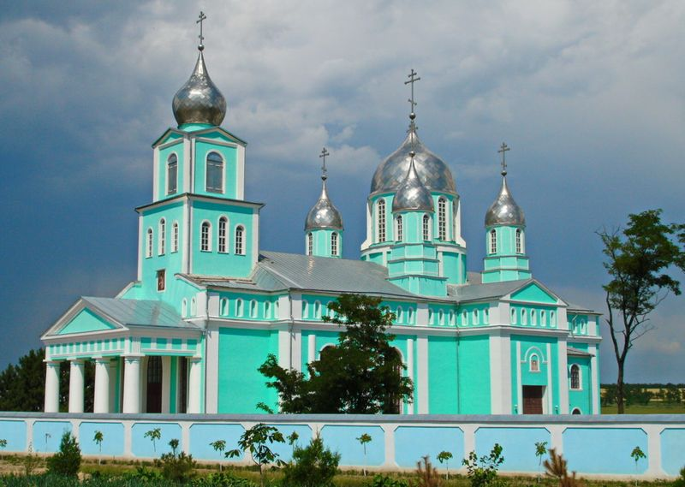
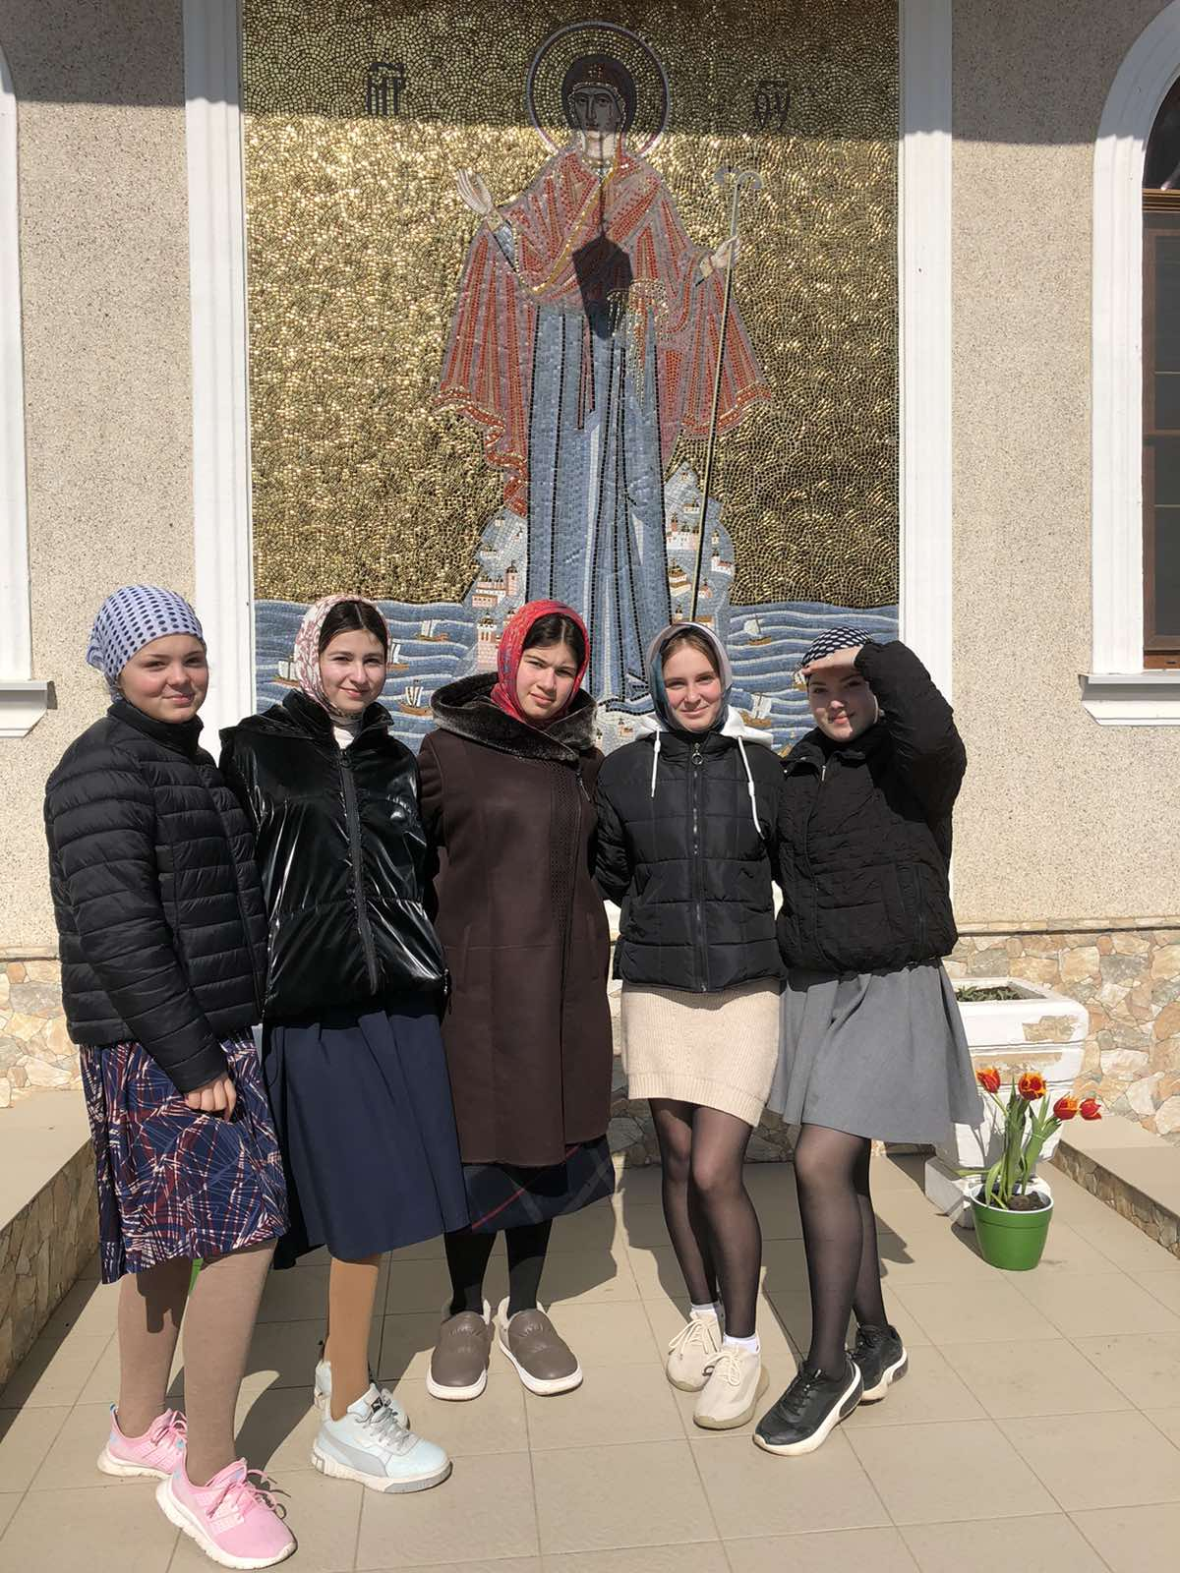
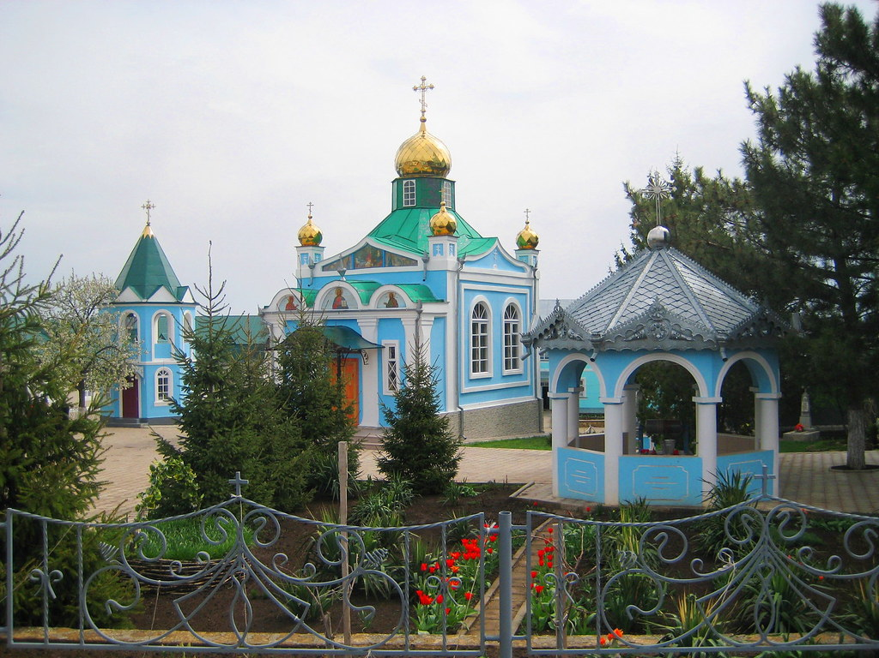
Свято-Різдво-Богородичний жіночий монастирь
У 1933 р. чоловічий монастир реорганізували в жіночий. Ченці повернулися в свій колишній монастир - в Ізмаїл, а з Варзарештского Димитрівського жіночого скиту прибуло 8 сестер. Початок 60-х рр.. принесло з собою нову хвилю гонінь на Церкву. Кілька разів намагалися зруйнувати храм Різдва Пресвятої Богородиці, але монастир залишився чинним. В даний час на території монастиря розташовано три кам'яних храми: 1. Свято-Різдво-Богородичний побудований в 1924 р. і реконструйований в 2006 р. 2. Свято-Архангело-Михайлівський храм. Він є зимовим монастирським храмом. 3. Свято-Троїцький собор з двома боковими вівтарями: в ім'я святого Іоанна Предтечі та святої рівноапостольної Марії Магдалини. Собор має велику дзвіницю і служить річним монастирським храмом.

Slide 14
ВИСНОВКИ
Пам’ятки і пам’ятники історії рідного краю є безцінними історичними джерелами що сприяють формуванню почуття любові до Батьківщини. Пам’ятники, які розташовані на території села Дмитрівка, роповідають сучасному поколінню про своїх героїв, про іхні подвиги.
В результаті реалізації проєкту «Історичні пам’ятки гагаузького села Дмитрівка на Одещині» автором виконані всі поставлені завдання:
досліджено історико-археологічні пам'ятки на території села;
описано матеріал дослідження для проведення екскурсії;
розроблено орієнтований маршрут екскурсії та проведено екскурсію для однолітків;

Slide 15
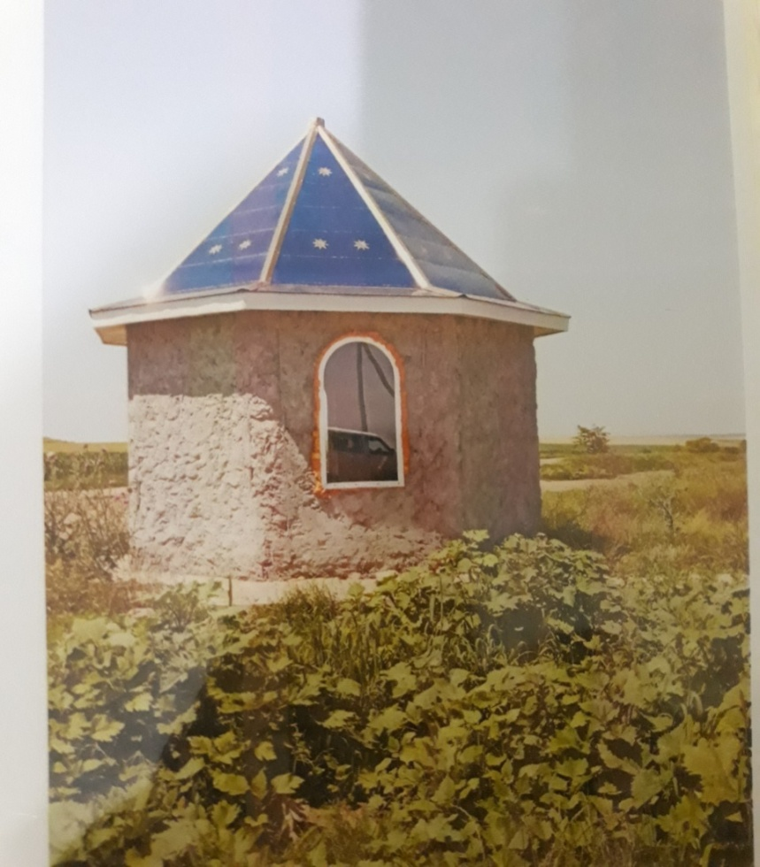
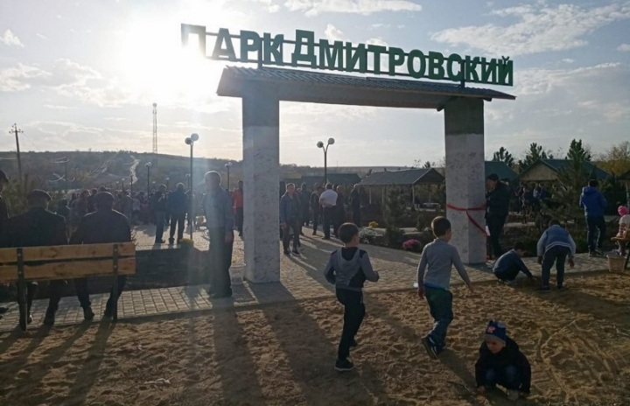
Тож бережімо наше село – це криниця нашого родоводу!
Література
1. Булгар С. История гагаузов Украин / Одесса «Астропринт» 2017. 50 с.
2. Скальковский А. А. Болгарские колонии в Бессарабии и Новороссийском крае / Аполлон Александрович Скальковский. – Одесса: В Типографии Т.Неймана и К, 1848. – 90 с.
3.Мошков В.А. Гагаузы Бендерского уезда / Этнографические очерки и материалы. Кишинев, 2004, 285 с.
https://www.youtube.com/watch?v=i39M4G1xRLg

